Slide 1
What is the Deep Learning?
Produced by Lee.

Slide 2
CONTENTS
01
02
03
04
Review
Count Based Model
NeuralNet Based Model
Context Based Model

Slide 3
01
Review

Slide 4
01.
Review
Q&A
Weight Vector란 무엇일까?
Loss Function은 왜 사용할까?
Epoch란 무엇일까?
Dropout이란 무엇일까?
Back Propagation을 설명해보세요.

Slide 5
02
Count based Model

Slide 6
02.
Count based Model
Word Embedding
Word Embedding이 왜 생겼을까?

Slide 7
02.
Count based Model
models
Bag of Words ( BoW )
TF-IDF

Slide 8
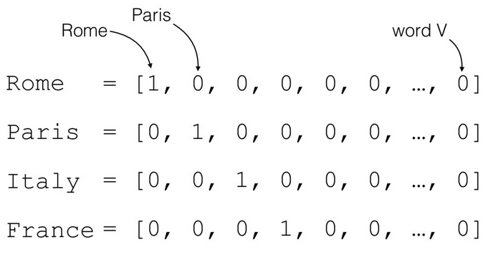
02.
Count based Model
One-hot Encoding
One-hot Encoding은 단어를 0과 1로 표현하는 방법을 의미한다.
이미지 출처 : https://medium.com/@athif.shaffy/one-hot-encoding-of-text-b69124bef0a7

Slide 9
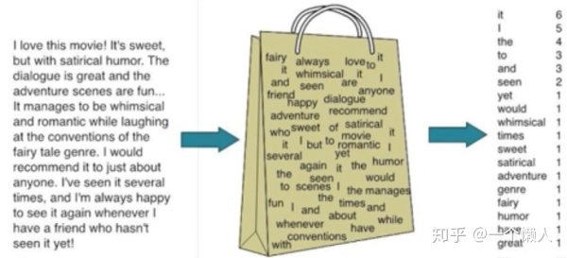
02.
Count based Model
Bag of Words
Bag of Words란 단어들의 순서는 전혀 고려하지 않고, 단어들의 출현 빈도에만 집중하는 텍스트 데이터의 수치화 표현 방법이다.
이미지 출처 : https://zhuanlan.zhihu.com/p/53302305

Slide 10
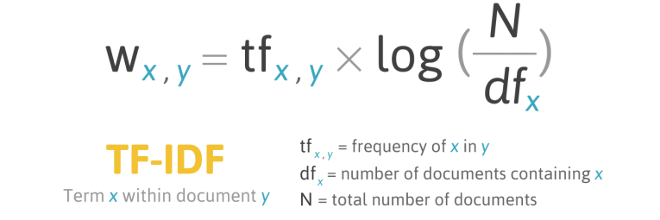
02.
Count based Model
TF-IDF
단어별 빈도수를 사용하여 단어를 vector로 표현하는 방법
이미지 출처 : http://www.bloter.net/archives/264262

Slide 11
02.
Count based Model
Problem
하나의 단어를 표현하는데 큰 벡터가 필요하다.
단어와의 관련성을 파악할 수 없다.

Slide 12
03
Neural Network Language Model

Slide 13
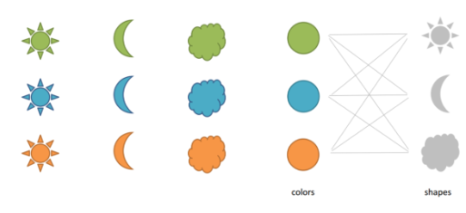
03.
Neural Net LM
Distributed Representation
위의 9차원 벡터는 2차원 벡터로도 표현이 가능하다.
하나의 단어를 작은 차원의 벡터로 표현 할 수 있는 장점이 있다.
이미지 출처 : https://ratsgo.github.io/from%20frequency%20to%20semantics/2017/03/29/NNLM/

Slide 14
03.
Neural Net LM
Models
Word2vec
Fasttext
Glove

Slide 15
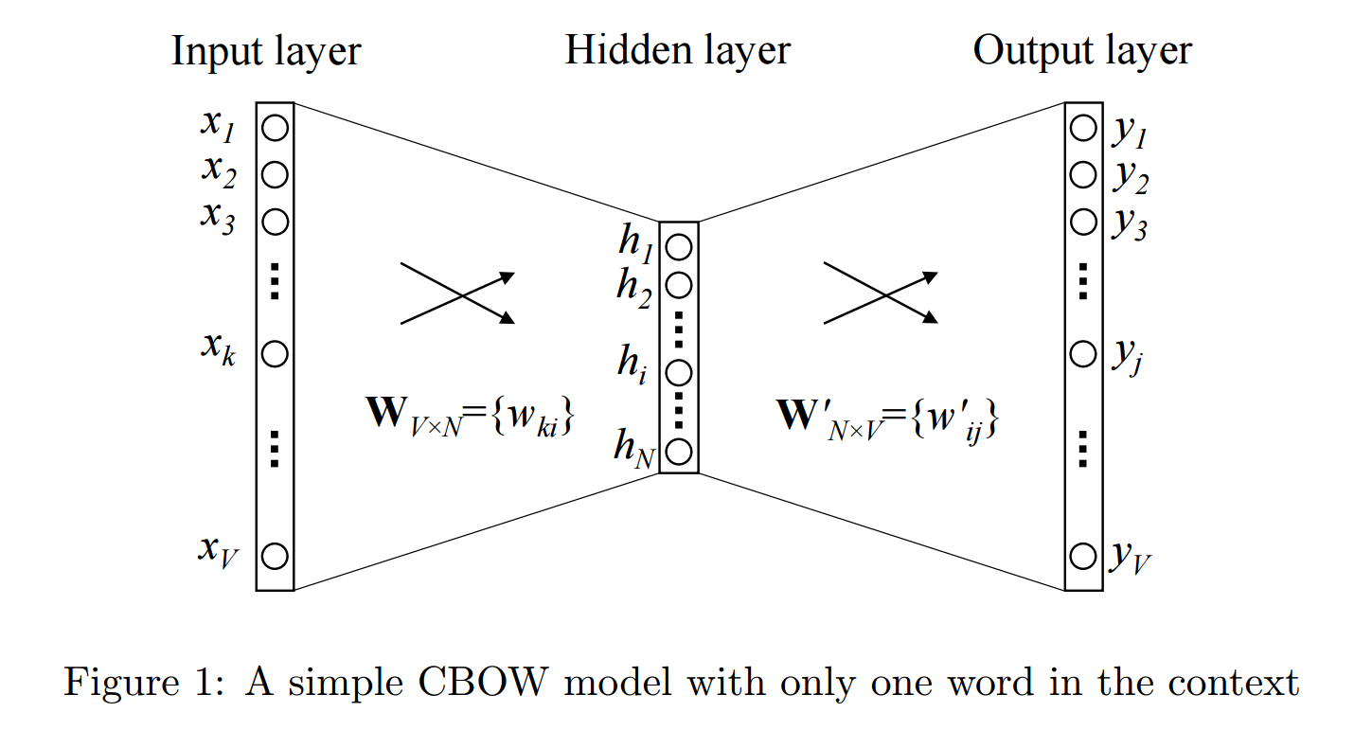
03.
Neural Net LM
Word2vec
이미지 출처 : https://towardsdatascience.com/introduction-to-word-embedding-and-word2vec-652d0c2060fa

Slide 16
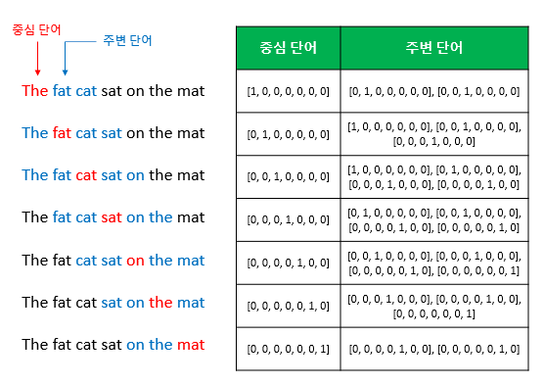
03.
Neural Net LM
Word2vec ( CBOW )
주변단어를 가지고 중심단어를 예측
이미지 출처 : https://wikidocs.net/22660

Slide 17
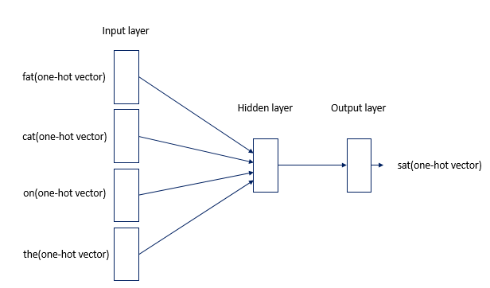
03.
Neural Net LM
Word2vec ( CBOW )
주변단어를 가지고 중심단어를 예측
이미지 출처 : https://wikidocs.net/22660

Slide 18
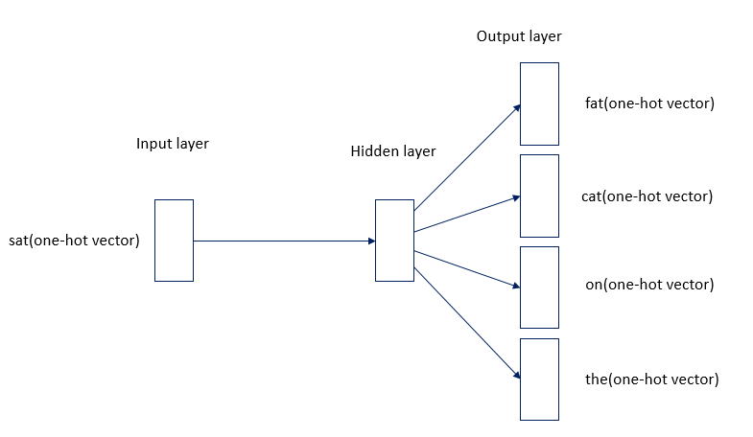
03.
Neural Net LM
Word2vec ( Skip-gram )
중심단어를 가지고 주변단어를 예측
이미지 출처 : https://wikidocs.net/22660

Slide 19
03.
Neural Net LM
실습 ( Word2vec 만들어보기 )
https://github.com/vhrehfdl/samsung_sds_s2/tree/master/Word2vec%20%2B%20XGBoost

Slide 20
03.
Neural Net LM
Problem
Problem : 단어의 Vector가 모든 문맥에서 동일하다
Solution : Train contextual representations on text corpus ex) ELMo, OpenAI GPT, BERT
배를 타고 떠났다.
맛있는 배를 먹었다.
[ 0.3, 0.2, -0.8 …. ]
배를 타고 떠났다.
맛있는 배를 먹었다.
[ 0.3, 8.2, 3.8 …. ]
[ 0.9, 2.2, 1.7 …. ]

Slide 21
04
Context based Model

Slide 22
04.
Context based Model
Semi-Supervised Sequence Learning, Google, 2015
Train LSTM Language Model
Fine-tune on Classfication Task
배를
타고
떠났다
긍정
LSTM
LSTM
LSTM
…
LSTM
LSTM
LSTM
<s>
배를
타고
매우
재미있는
영화다
Shallow Neural Net이 아닌 RNN, LSTM, GRU와 같은 순환신경망은 이전 정보를 반영해서 학습을 진행한다.
앞에서 사전에 학습한 신경망을 사용 목적에 맞게 tuning 한다.

Slide 23
04.
Context based Model
ELMO : Deep Contextual Word Embeddings, AI2&University of Washington, 2017
Train Separate Left-to-Right and Right-to-Left LMs
Apply as “Pre-trained Embeddings”
배를
타고
떠났다
<s>
배를
타고
Existing Model Architecture
LSTM
LSTM
LSTM
LSTM
LSTM
LSTM
<s>
배를
타고
배를
타고
떠났다
배를
타고
떠났다
문장의 왼쪽에서 오른쪽으로 오른쪽에서 왼쪽으로 따로 따로 학습한다.
학습한 Embedding을 가져와 적용한다.

Slide 24
04.
Context based Model
Improving Language Understanding by Generative Pre-Training, OpenAI, 2018
Train Deep Transformer LM
Fine-tune on Classification Task
배를
타고
떠났다
긍정
Transformer
Transformer
Transformer
Transformer
Transformer
Transformer
<s>
배를
타고
매우
재미있는
영화다
LSTM이 아닌 Transformer를 사용해 학습을 한다.
Fine-tuning 한다.

Slide 25
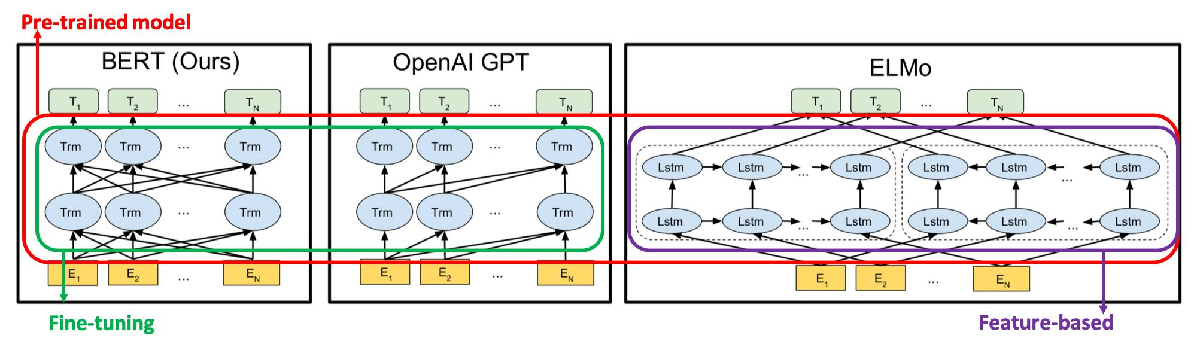
04.
Batch
BERT
Problem : 위의 Language Model(LM)은 좌측에서 우측 , 우측에서 좌측 방향으로 단방향 학습을 진행했다.
Solution : Bidirectional 하게 학습을 진행하자.

Slide 26
Thank you
By Lee

